Slide 1

База данных
как модель предметной области
Моделирование и формализация

Slide 2







Информационная система
Информационная система — это взаимосвязанная совокупность средств,
методов и персонала, которые используются для хранения, обработки и выдачи
информации по запросу.

Slide 3
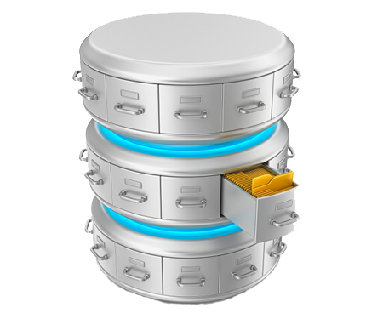
База данных
База данных — это совокупность взаимосвязанных и организованных
определённым образом данных, отображающих состояние объектов и
отношений между ними в какой-либо предметной области.

Slide 4
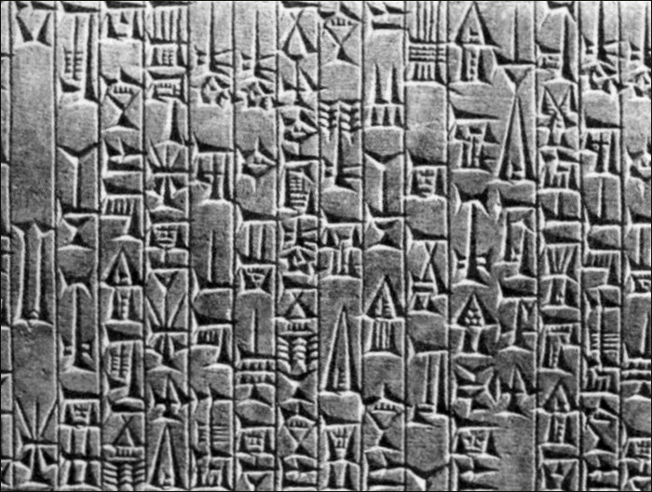
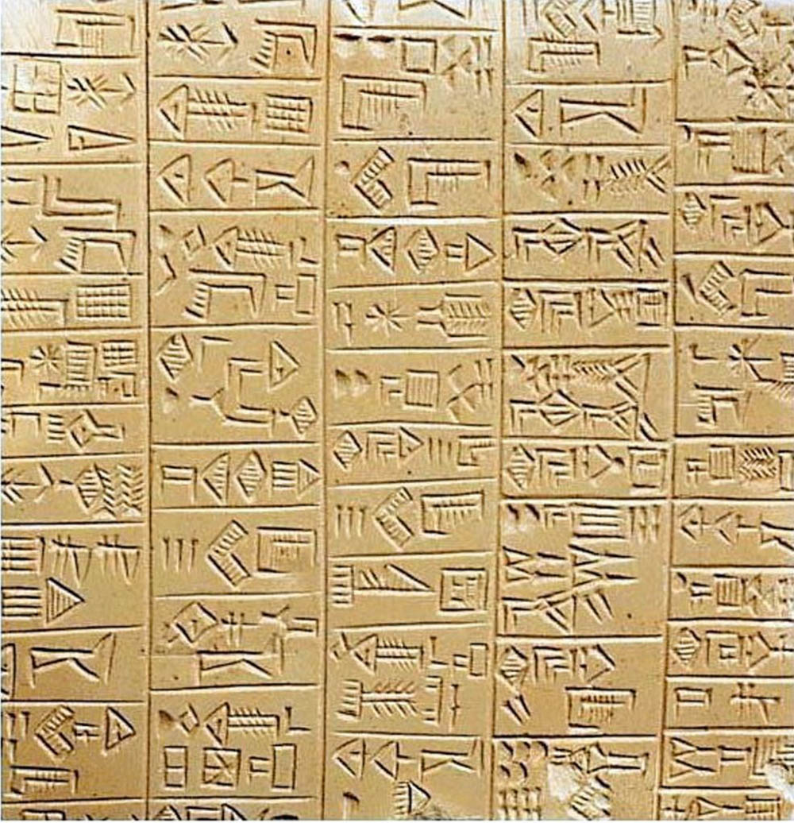
Историческая справка
4 000 лет до н. э.

Slide 5
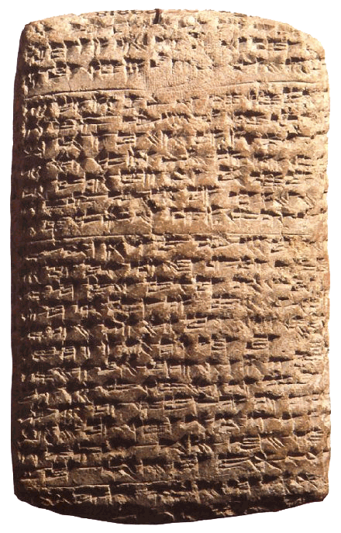
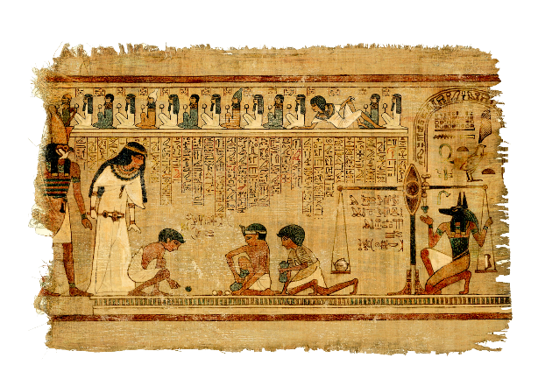


Историческая справка
4 000 лет до н. э.–1900 г.

Slide 6
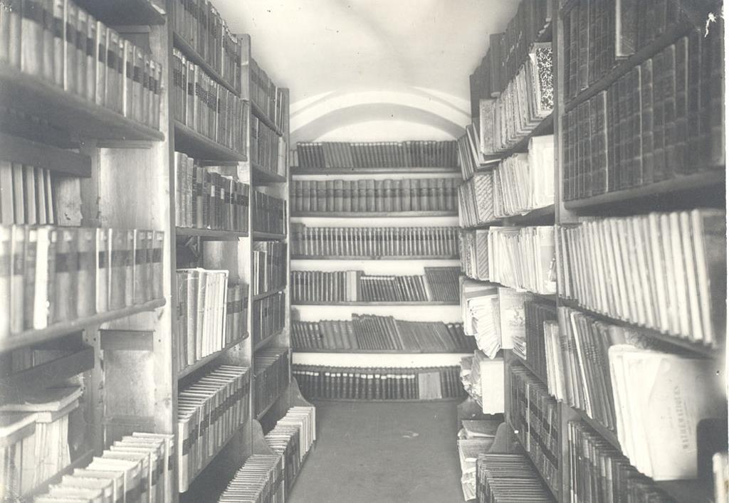
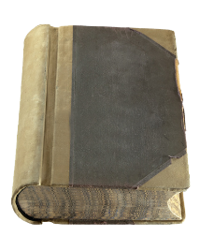
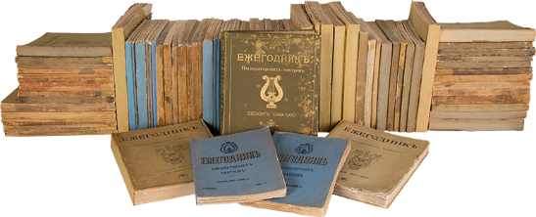
Историческая справка
4 000 лет до н. э.–1900 г.

Slide 7
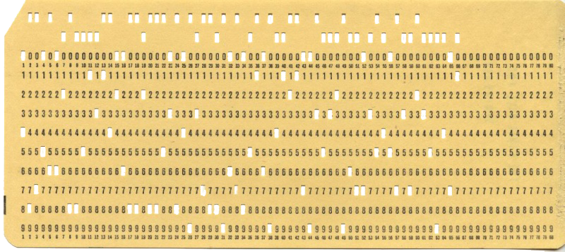
Историческая справка
1800 г.
Перфокарта — это носитель информации, предназначенный для использования в системах автоматической обработки данных.

Slide 8

Историческая справка
1800 г.

Slide 9
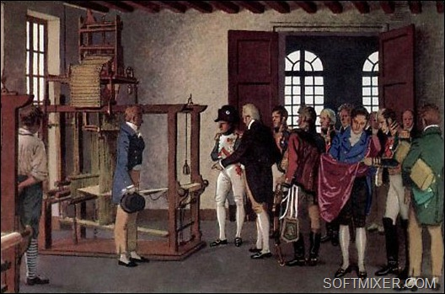
Историческая справка

Slide 10
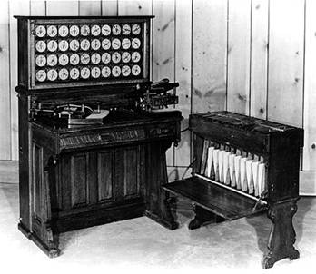

Историческая справка
1 Гбайт
≈ 22 тонны

Slide 11

Историческая справка
1960-е годы
Первые попытки создания программных средств для работы с базами данных.
Появился термин «база данных».

Slide 12
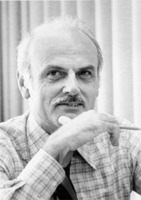
Историческая справка
1970-е годы
Реляционная модель данных
Эдгар Франка Кодда

Slide 13
Историческая справка
База данных — информационная модель предметной области.
Базы данных
Табличные
Текстовые
Графические и мультимедийные
Информация, которая хранится в базах данных, должна быть структурирована.

Slide 14
Способы организации данных в базах данных
1
2
3
Иерархический.
Сетевой.
Реляционный.

Slide 15
Иерархическая база данных
Информация упорядочена по уровням.
Между объектами существуют связи.
Объекты находятся в отношении предка к потомку.
Иерархическая структура предполагает неравноправие между данными — одни жёстко подчинены другим.

Slide 16
Пример иерархической базы данных
База данных «Школа»
Директор
Завуч по учебной
работе
Завуч по воспитательной
работе
Завуч младших классов
Учитель
Учитель
Учитель
Учитель
Учитель
Учитель
Учитель
Учитель
Учитель
Ученик
Ученик
Ученик
Ученик
Ученик
Ученик
Ученик
Ученик
Ученик
Ученик
Ученик
Ученик

Slide 17
Сетевая база данных
Сетевой подход организации базы данных является расширением иерархического подхода.
Иерархическая структура данных
Сетевая структура данных
Предок
Предок 1
Потомок 1
Потомок 2
Потомок 1
Потомок 2
В сетевой базе данных нет ограничений на связи между объектами.
Предок 2

Slide 18
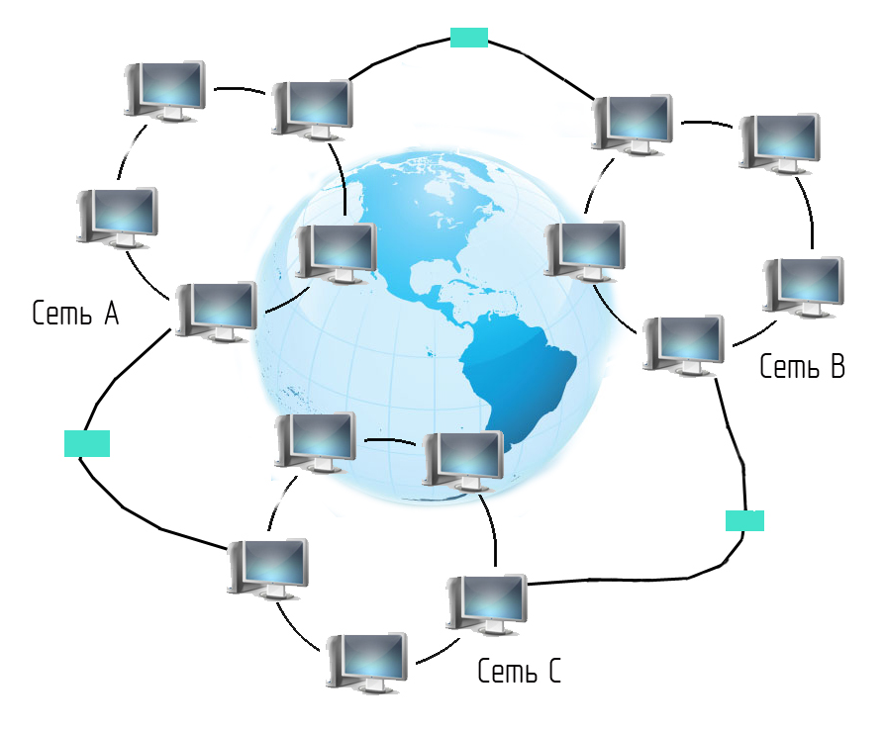
Пример сетевой базы данных
Организация информации во Всемирной паутине глобальной компьютерной сети Интернет.

Slide 19
Реляционная база данных
Реляционная база данных получила наибольшее распространение.
Она основывается на реляционной модели.
Таблица 1
Связь
Таблица 2
Связь
Таблица 3

Slide 20
Структура таблицы реляционной базы данных
Запись
Иванов
Артем
Сергеевич
8023698745
Сидоров
Петров
Поле
Бегунова
Куланькова
Высоцкий

Slide 21
Описание полей таблицы и типы данных
Характеристики, используемые при описании поля:
Типы данных:
Примеры:
имя;
тип;
размер;
формат данных поля.
текстовые;
числовые;
логические;
дата/время;
денежные;
гиперссылка и т. д.
Тел.: 802368954
5465548655
Да / Нет
20.08.2010 / 20:00
12 000,00р.
Отчёт
Все имена полей таблицы должны быть различны.

Slide 22


Понятие «ключ» в базах данных
Ключ — это поле или совокупность полей, значения которых в записях не
повторяются, то есть являются уникальными.
Сведения о посетителях библиотеки
Код | Фамилия | Имя | Адрес | Телефон
1 | Сидоров | Василий | ул. Плеханова, д. 20 | 2954321
2 | Симончик | Валентина | ул. Васнецова, д. 3, кв. 89 | 2365897
3 | Титов | Алексей | ул. Жилуновича, д. 6 | 6589324
4 | Сидорова | Дарья | ул. Плеханова, д. 20 | 2954321
5 | Иванов | Василий | ул.Ванеева, д. 6, кв. 5 | 8960246

Slide 23
Итоги
Информационная система — это взаимосвязанная совокупность средств, методов и персонала, которые используются для хранения, обработки и выдачи информации по запросу.
База данных — это совокупность взаимосвязанных и организованных определённым образом данных, отображающих состояние объектов и отношений между ними в какой-либо предметной области.
В иерархической базе данных информация упорядочена по уровням.
В сетевой базе данных нет ограничений на связи между объектами.
В реляционной модели данные организованы в виде совокупности прямоугольных таблиц, между которыми установлены связи.
Запись — строка таблицы; поле — столбец таблицы.
Ключ — это поле или совокупность полей, значения которых в записях не повторяются, то есть являются уникальными.

Slide 24
Система управления базами данных.
Microsoft Access
Моделирование и формализация

Slide 25
Вопросы для изучения на уроке
1
2
Что такое СУБД?
Элементы баз данных:
таблица;
форма;
запрос и т. д.

Slide 26
СУБД
СУБД (система управления базами данных) — это программное обеспечение,
которое предназначено для создания, хранения и обработки баз данных.
СУБД позволяют:
создавать структуру базы данных;
заполнять базу данных информацией;
редактировать структуру и содержание базы данных;
выполнять сортировку данных;
осуществлять поиск информации в базе данных;
выводить информацию на экран монитора, в файл и на бумажный носитель;
устанавливать защиту баз данных.

Slide 27




СУБД
СУБД (система управления базами данных) — это программное обеспечение,
которое предназначено для создания, хранения и обработки баз данных.

Slide 28


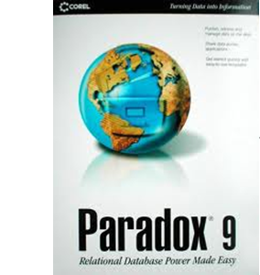






Разнообразие СУБД
По способу доступа
Настольные
Серверные
Обслуживание одного пользователя, работающего на определённом компьютере.
Принцип централизованного хранения и обработки данных, основанный на архитектуре клиент-сервер.

Slide 29
Настольные базы данных
Microsoft Office Access
OpenOffice.org Base

Slide 30
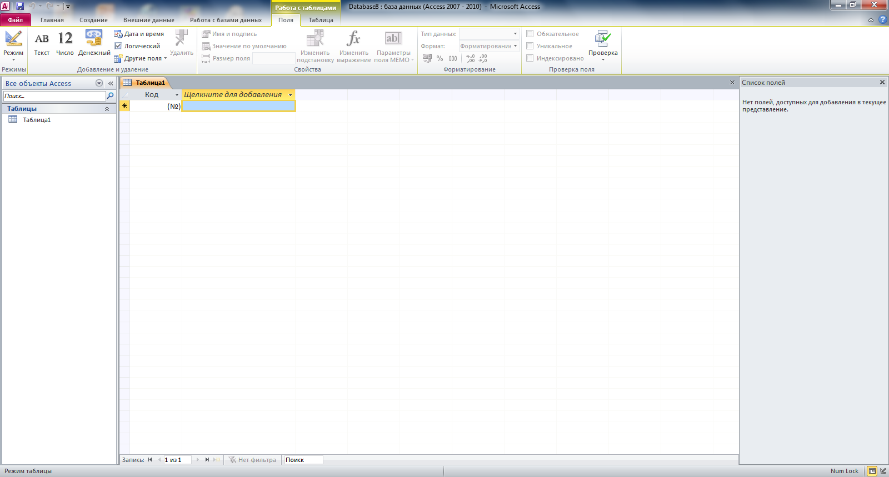
Интерфейс базы данных Microsoft Access

Slide 31
Основные объекты базы данных
Объекты базы данных
Таблицы
Формы
Запросы
Отчёты
Хранение данных.
Для удобной работы пользователя при вводе, просмотре и редактировании данных в таблице.
Команды и их параметры, с которыми пользователь обращается к СУБД.
Документы, которые формируются на основе таблиц и запросов.

Slide 32
Пример
Создать базу данных «Сведения о четвертных оценках учащихся», которая будет содержать сведения об учащихся (номер, фамилию, имя, отчество, пол, дату рождения и класс) и оценки за первую четверть по некоторым учебным предметам (математика, русский язык, биология, химия, физика и английский язык).
Номер
Номер
Фамилия
Математика
Имя
Русский язык
Отчество
Биология
Пол
Химия
Дата рождения
Физика
Класс
Английский язык

Slide 33
Способы заполнения таблиц в базах данных
Способы заполнения таблиц
Ввод данных непосредственно в таблицу
Создание формы для ввода информации

Slide 34
Сортировка
Сортировка — это упорядочение данных по возрастанию или убыванию.
Отсортировать данные в таблице «Сведения об учащихся» по возрастанию по полю «Фамилия».

Slide 35
Запросы
Запрос (справка) — это таблица, которая содержит интересующие пользователя
сведения, извлечённые из базы данных.
Логические выражения
Простые
Сложные
= | равно | > | больше
<> | не равно | <= | меньше или равно
< | меньше | >= | больше или равно
и
или
не
Оба условия
Хотя бы одно из двух
Отрицание

Slide 36
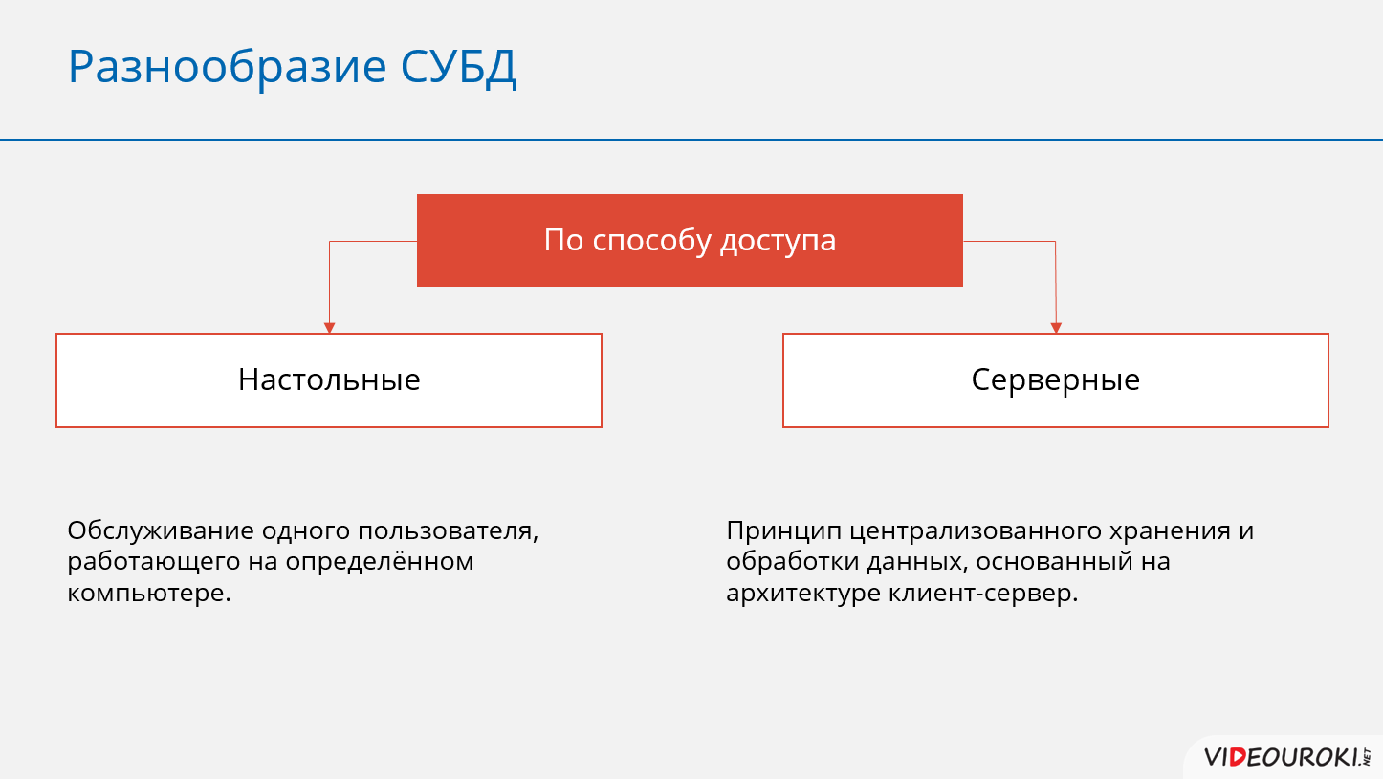
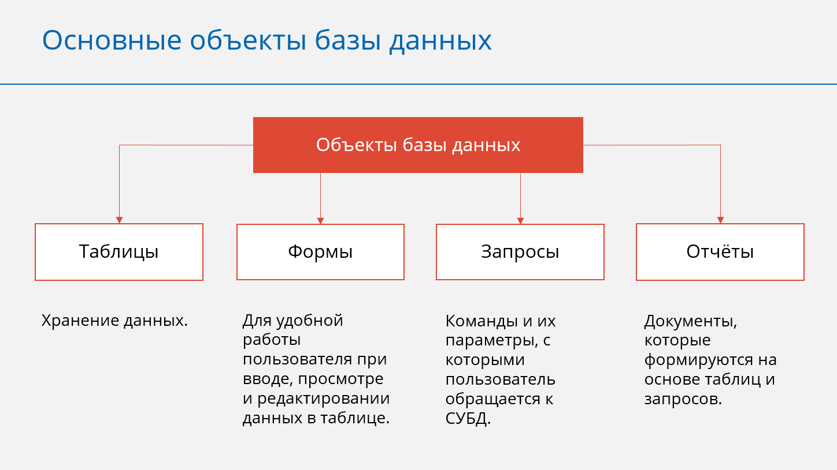
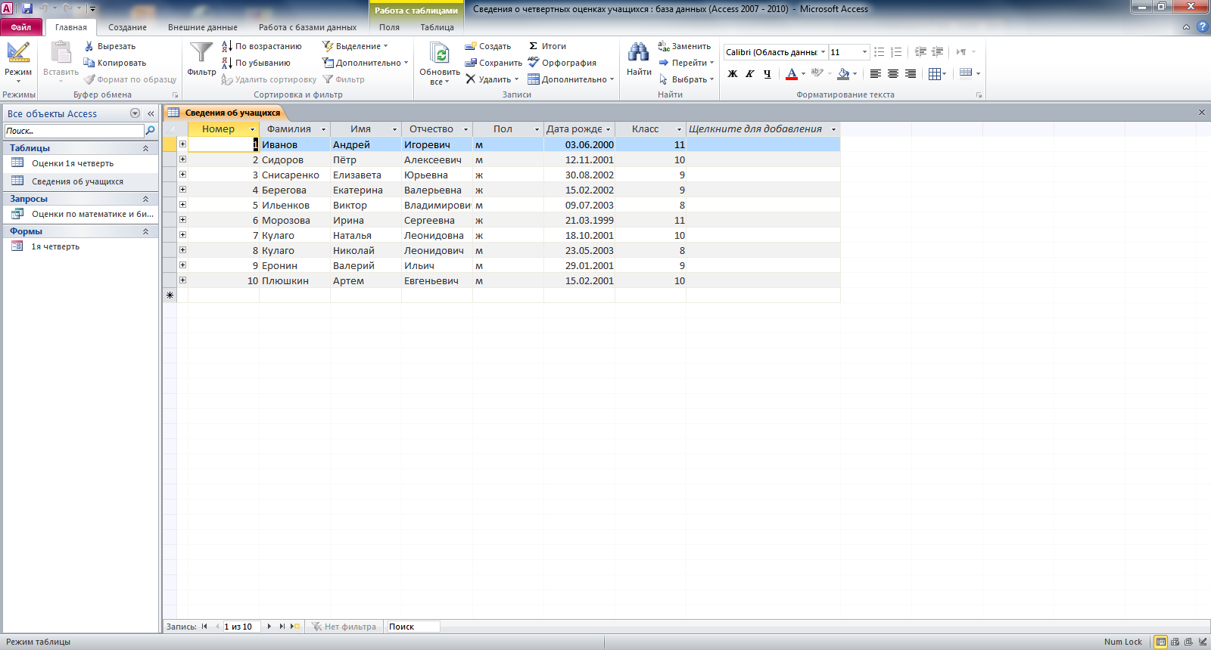
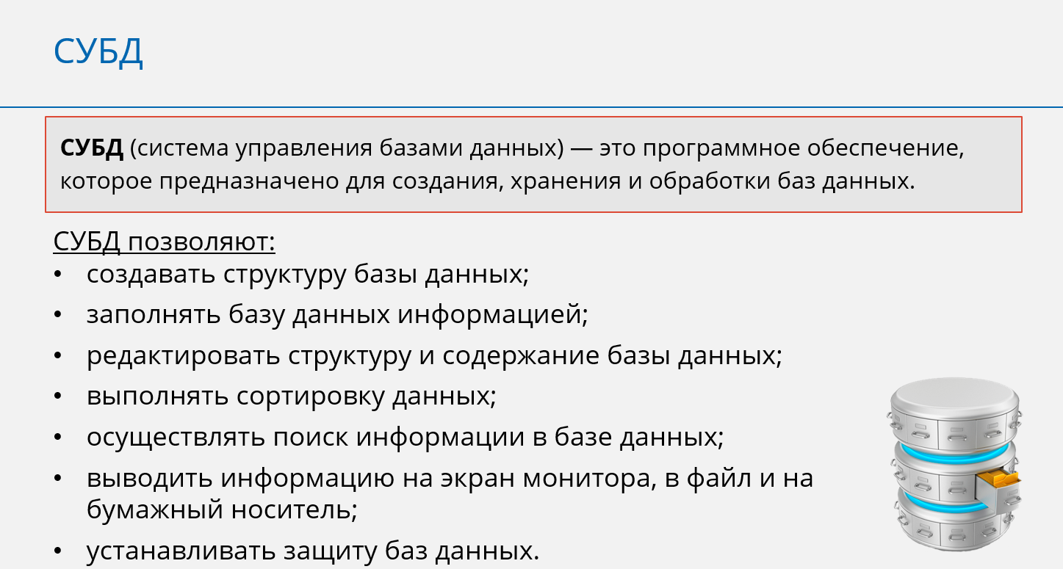
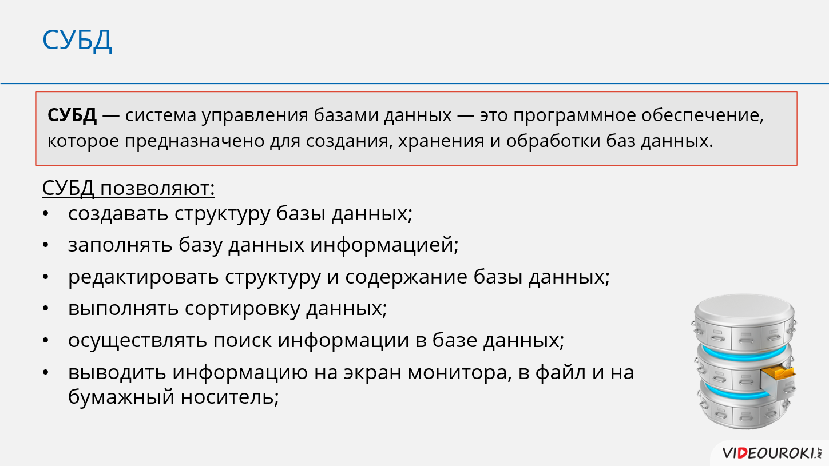
Итоги

Slide 37
Система управления базами данных.
OpenOffice.org Base
Моделирование и формализация

Slide 38
Вопросы для изучения на уроке
1
2
Что такое СУБД?
Элементы баз данных:
таблица;
форма;
запрос и т.д.

Slide 39
СУБД
СУБД — система управления базами данных — это программное обеспечение,
которое предназначено для создания, хранения и обработки баз данных.
СУБД позволяют:
создавать структуру базы данных;
заполнять базу данных информацией;
редактировать структуру и содержание базы данных;
выполнять сортировку данных;
осуществлять поиск информации в базе данных;
выводить информацию на экран монитора, в файл и на бумажный носитель;
устанавливать защиту баз данных.

Slide 40
СУБД
СУБД — система управления базами данных — это программное обеспечение,
которое предназначено для создания, хранения и обработки баз данных.

Slide 41
Разнообразие СУБД
По способу доступа
Настольные
Серверные
Обслуживание одного пользователя, работающего на определённом компьютере.
Принцип централизованного хранения и обработки данных, основанный на архитектуре клиент-сервер.

Slide 42
Настольные базы данных
Microsoft Office Access
OpenOffice.org Base

Slide 43
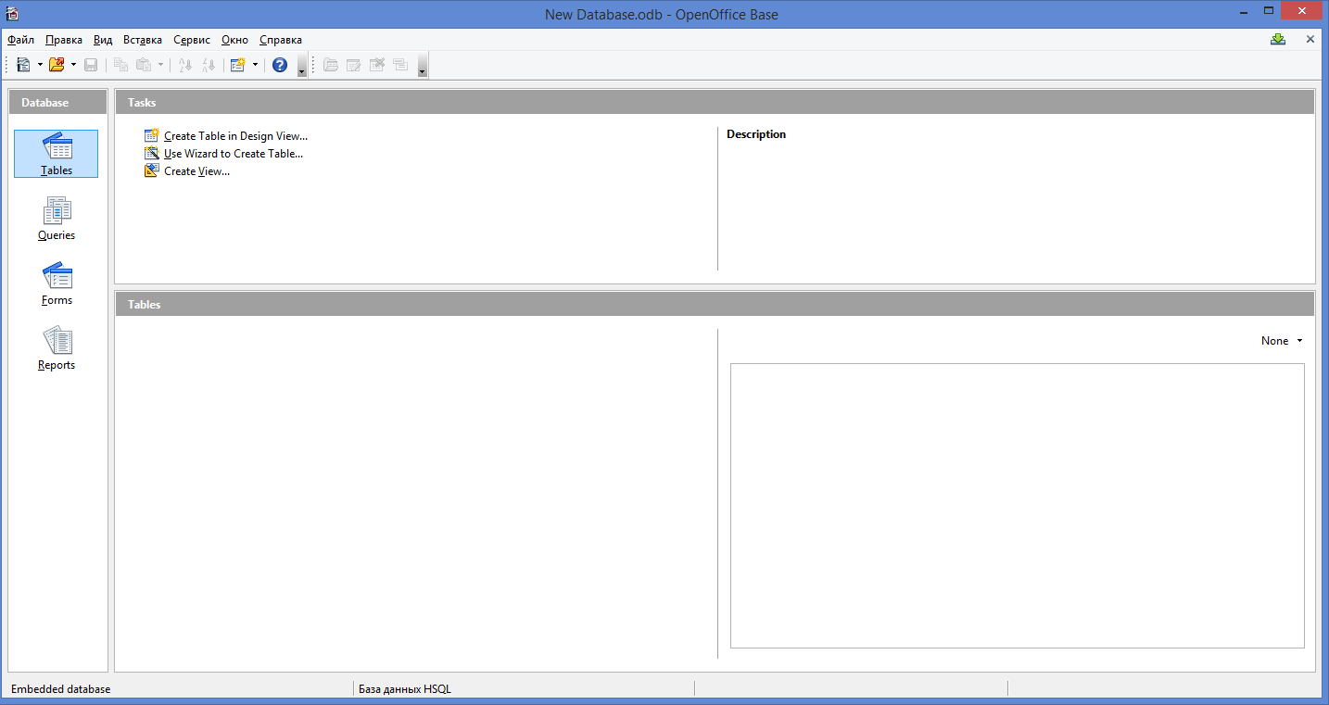
Интерфейс базы данных OpenOffice.org Base

Slide 44
Основные объекты базы данных
Объекты базы данных
Таблицы
(Tables)
Формы
(Forms)
Запросы
(Queries)
Отчёты
(Reports)
Хранение данных.
Для удобной работы пользователя при вводе, просмотре и редактировании данных в таблице.
Команды и их параметры, с которыми пользователь обращается к СУБД.
Документы, которые формируются на основе таблиц и запросов.

Slide 45
Пример
Создать базу данных «Сведения о четвертных оценках учащихся», которая будет содержать сведения об учащихся: номер, фамилию, имя, отчество, пол, дату рождения и класс; и оценки за первую четверть по учебным предметам: математика, русский язык, биология, химия, физика и английский язык.
Номер
Номер
Фамилия
Математика
Имя
Русский язык
Отчество
Биология
Пол
Химия
Дата рождения
Физика
Класс
Английский язык

Slide 46
Способы заполнения таблиц в базах данных
Способы заполнения таблиц
Ввод данных непосредственно в таблицу
Создание формы для ввода информации

Slide 47
Сортировка
Сортировка — это упорядочение данных по возрастанию или убыванию.

Slide 48
Запросы
Запрос (справка) — это таблица, которая содержит интересующие пользователя сведения, извлечённые из базы данных.
Логические выражения
Простые
Сложные
= | равно | > | больше
<> | не равно | <= | меньше или равно
< | меньше | >= | больше или равно
и
или
Не
Оба условия
Хотя бы одно из двух
Отрицание

Slide 49
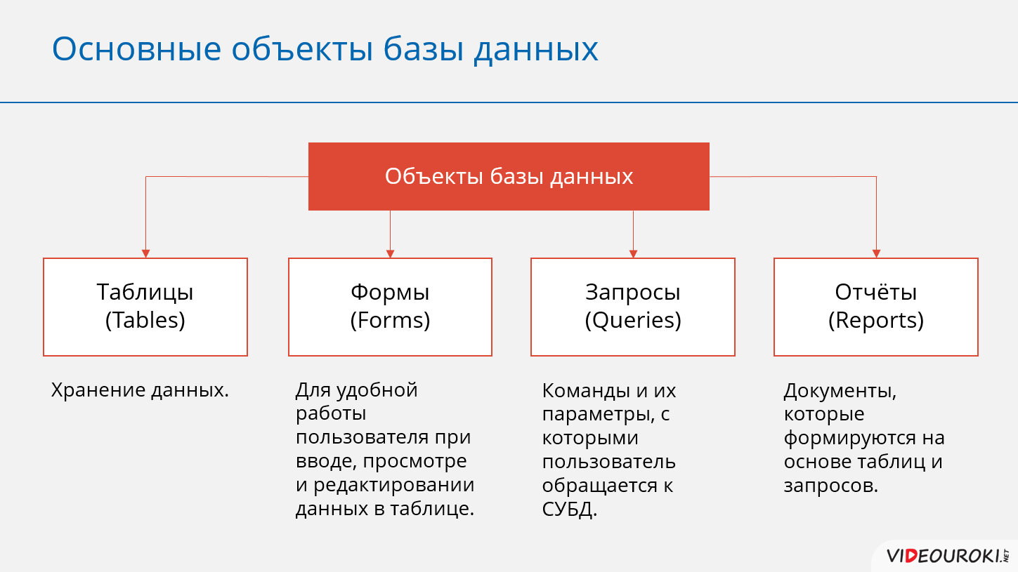
Итоги

